Slide 1
Inteligência Artificial – parte II
por: Rafael Stoffalette João
Data: 07/12/2019
Universidade paulista (UNIP) - Araçatuba

Slide 2
Agenda
Encontro 1 (30/11/2019):
  - O que é a Inteligência Artificial;
  - Exemplos de sistemas inteligentes;
  - Sistema de inferência.
Encontro 2 (07/12/2019):
  - Sistemas nebulosos e Lógica Fuzzy.
Encontro 3 (14/12/2019):
  - Algoritmos genéticos.
  - Redes Neurais Artificiais.

Slide 3
No encontro de hoje
  - Sistemas discretos;
  - O que é a lógica nebulosa/difusa;
  - Como construir um grau de pertinência;
  - Como utilizar um sistema nebuloso;

Slide 4
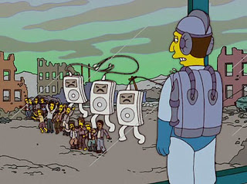
Mas o que é inteligência artificial?
Antes de falar em técnica, é preciso discutir o que é e para que serve a Inteligência Artificial.
Alan Turing pós guerra >>>
John McCarthy (1956)
Inteligência Artificial forte x fraca

Slide 5
Representação do conhecimento
Base de conhecimento: arquivo com extensão .pl
  Por exemplo: minhadb.pl
  Esse arquivo é a base de conhecimento lógico.
  Dentro dele iremos colocar fatos e regras:
  - Um fato é composto por um predicado com um ou vários termos.
  homem(rafael).
  mulher(maria).
  bonito(rafael).
  pobre(rafael).
Após a construção da base lógica, iremos consultar os fatos que são verdadeiros ou falsos

Slide 6
Representação do conhecimento
Termos são escritos com letra minúscula:
  predicado(termo).
  veiculo(carro).
  veiculo(bicicleta).
Variáveis são escritas com a inicial maiúscula:
  veiculo(X).
  veiculo(Carro).

Slide 7
Representação do conhecimento
Aridade:
  Indica quantos átomos o fato possui
  Aridade 1:
  homem(rafael).
  Aridade 2:
  gosta(pedro, maria).
  Aridade n:
  querocomprar(carro,casa,aviao,….n).

Slide 8
Regras
<cabeça> :- <corpo>
<cabeça> é verdade SE <corpo> é verdade
Uma clausula sem corpo é um FATO
Uma questão é uma cláusula com cabeça VAZIA
  É a forma como se extrai informação inteligente da base de dados

Slide 9
Regras
Fato1 :- fato2 CONECTOR fato3 CONECTOR… FatoN
avo(X,Z) :- pai(X,Y), pai(Y,Z).
X é avô de Z SE X é pai de Y E Y é pai de Z.
avo(X,Z) :- pai(X,Y), (pai(Y,Z); mae(Y,Z)).
  X é avô de Z SE X é pai de Y E Y é pai de Z OU Y é mae de Z.

Slide 10
Operadores
=:=igual
=\=diferente
<menor
>maior
=<menor ou igual
>=maior ou igual
altura(paulo,198).
altura(rafael,170).
maior(X,Y):-altura(X,A),altura(Y,B), A>B.

Slide 11
Operadores aritméticos
+soma
-subtração
*multiplicação
/divisão
//divisão inteira
mod resto da divisão
soma(Soma,X,Y,Z):- Soma is X+Y+Z.

Slide 12
...e paramos aqui - Guru
Após implementar o guru, notamos que nossos registros da base de dados são simples.
Nossa tarefa agora é incluir regras; COMO?
Regras devem ser compostas por
  cabeça :- corpo
  cabeça :- estrutura.

Slide 13
Atividade de aquecimento
Construir uma base de conhecimento com notas semestrais de 5 disciplinas e percentual de presença de alunos.
Criar as seguintes regras de inferência:
  - mostrar TODOS os alunos aprovados em uma disciplina
  - mostrar se um aluno foi aprovado no semestre, uma vez que a média das notas deve ser maior que 6.0 e a presença deve ser maior que 75% em todas as disciplinas.

Slide 14
ENTRETANTO...

Slide 15
Fatos são binários
Uma inferência lógica desse tipo:
  carro(ferrari).
  gordo(cleber).
  gostoso(contrafile).
  quente(X) :- X >= 70.3.
resulta em um valor Verdadeiro ou Falso.
Mas sempre conseguimos responder com tanta certeza?

Slide 16
Fatos são binários
Existe uma carência muito grande na representação de conhecimento que é a incerteza

Slide 17
Valores discretos
...
Toda resposta exata, também pode ser entendida como uma resposta discreta.
Chuva pode ser forte, fraca, média;
Temperatura pode ser fria, média, quente;
Altura pode ser baixa, média, alta;
...

Slide 18
Valores discretos
Imagine se um carro autônomo fosse binário quato ao seu sistema de freio?
SE Obstáculo à frente ENTÃO : frear
SENÃO SE Caminho livre ENTÃO: acelerar
Quantas cabeçadas você daria?

Slide 19
Pertinência
Também chamado de “crispy”, um valor resultante de uma pergunta em prolog, por exemplo é dada por:
  True. ou
  False. em outros termos, pertence ou não pertence
? universidade(unip).
  True
  unip pertence ao conjunto de valores declarados como universidade

Slide 20
Pertinência
No dia a dia, utilizamos conceitos difusos:
O dia está "parcialmente" nublado.
O motorista está “demasiadamente” rápido.
O copo está “quase” cheio.
...

Slide 21
Pertinência
No dia a dia, utilizamos conceitos difusos:
O dia está "parcialmente" nublado.
  Significa que o tempo pertence, parte ao conjunto nublado, parte ao conjunto não nublado (outro)
O motorista está “demasiadamente” rápido.
  Significa que ele está muito acima do que é considerado rápido.
O copo está “quase” cheio.
  Não posso considerar o copo vazio, nem cheio.
...

Slide 22
Pertinência
Defina o que é ser um homem/mulher alto(a):
Prolog:
  alto(X) :- altura(X,A), A > 1.90.
  Todo X que tem altura maior que 1.90 é alto, os demais não.
  Ninguém é muito alto?
  Ninguém é um pouco alto?...

Slide 23
Lógica nebulosa
Também conhecida como lógica fuzzy,
  foi desenvolvida por Lofti A. Zadeh (1965)
Jan Lukasiewicz (1878-1956) em 1920 introduziu conjuntos com graus de pertinência sendo 0 , ½ e 1
Objetiva que as decisões tomadas pela máquina se aproximem cada vez mais do comportamento humano
  informações vagas e incertas.

Slide 24
Lógica crispy
quente(X) :- X >= 70.
if x >= 70:
print(“quente”)
else:
print(“não quente”)
quente
1
não quente
0
0ºC
70ºC
100ºC

Slide 25
Lógica nebulosa
E se for dito anteriormente que:
frio é a temperatura de 0ºC até 30ºC;
normal é a temperatura entre 15ºC e 45ºC;
quente é a temperatura acima de 30ºC até 60ºC,

Slide 26
Conjuntos fuzzy
Etapa chamada fuzzyficação
Tarefas:
- definir as variáveis linguísticas;
- definir os intervalos dos conjuntos fuzzy;
- definir valor de pertinência entre 0 e 1.

Slide 27
Conjuntos fuzzy
frio, normal e quente são chamadas
Variáveis linguísticas;
Uma variável lingüística possui
valores que não são números,
mas sim palavras ou frases na
linguagem natural.
Temperatura = {frio,normal,quente}
frio
normal
quente
1
0
30ºC
60ºC
15ºC
45ºC

Slide 28
Conjuntos fuzzy
Além da representação triangular, existe também, a representação trapezoidal.
  Diferença está no fato que no formato trapézio, é possível representar mais valores nebulosos.
  Entre 0 e 15 o valor pertence
  ao conjunto normal mas não
  tem menos força.
1
normal
0
15ºC
45ºC
60ºC

Slide 29
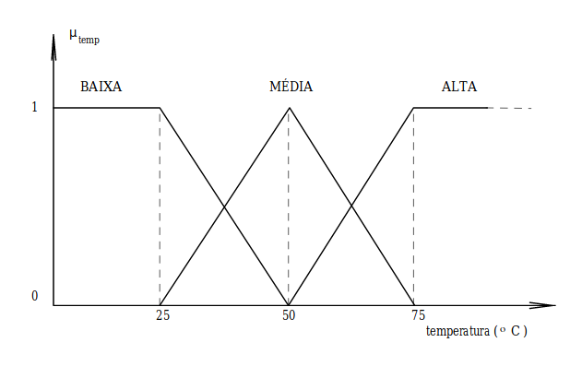
Conjuntos fuzzy
Varias representações podem compor o mesmo atributo
  - tem-se certeza que
  a temperatura é baixa
  até o valor de 25ºC
  Depois ela não é considerada
  tão baixa.

Slide 30
Vamos praticar
O conjunto fuzzy com a seguinte definição:
Jovem: {(0,0),(15,1),(20,1),(25,0)}
  Onde para cada par de valores (x,y),
  O primeiro valor, x, representa a idade
  O segundo valor, y, representa a pertinência ao grupo.

Slide 31
Vamos praticar
O conjunto fuzzy com a seguinte definição:
Jovem: {(0,0),(15,1),(20,1),(25,0)}
Adulto: {(20,0),(25,1),(50,1),(60,0)}

Slide 32
Vamos praticar
O conjunto fuzzy com a seguinte definição:
Jovem: {(0,0),(15,1),(20,1),(25,0)}
Adulto: {(20,0),(25,1),(50,1),(60,0)}
Idoso: {(50,0),(60,1)}
  COMO REPRESENTAR? COMO IMPLEMENTAR?

Slide 33
Vamos praticar
  Jovem: {(0,0),(15,1),(20,1),(25,0)}
  Adulto: {(20,0),(25,1),(50,1),(60,0)}
  Idoso: {(55,0),(60,1)}
Em prolog, como ficaria?
E utilizando if’s e else’s?

Slide 34
Vamos praticar
Uma pessoa com 58 anos é considerada o que?

Slide 35
Vamos praticar
Uma pessoa com 58 anos é considerada o que?
  É considerada adulta, mas também pode ser considerada idosa

Slide 36
Vamos praticar
E se ao mesmo tempo, construírmos o conjunto fuzzy que relaciona idade ao valor de seguro de saúde:
Barato: {(0,0),(15,1),(25,1),(30,0)}
Acessível: {(25,0),(40,1),(55,0)}
Caro: {(55,0),(65,1)}
Como ficaríam as regras?
  Se fulano IDOSO então seguro é CARO.

Slide 37
GRAU DE PERTINÊNCIA
  Trata-se de um valor no intervalo [0,1] que indica o quão participante daquele grupo o valor é;
EXEMPLO> A variável linguística temperatura com o seguinte conjunto fuzzy.
  O valor 20 tem 100% de pertinência
  O valor 8 tem 46% de pertinência ao grupo normal
1
normal
0.46
0
45ºC
60ºC
8ºC

Slide 38
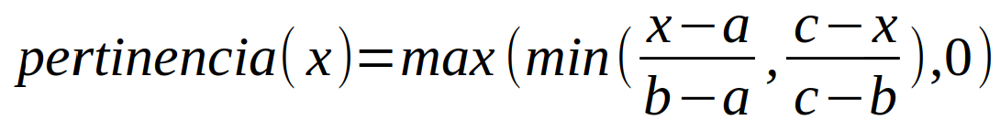
Grau de pertinência
Para conjutos fuzzy triangulares:
normal
1
0
a
b
c

Slide 39
Grau de pertinência
Para conjutos fuzzy triangulares:

Slide 40
Grau de pertinência
Para conjutos fuzzy trapezoidais:
1
normal
a
b
c
d

Slide 41
Probabilidade vs Nebulosidade
[Zadeh-65]: “Certas classes de objetos não admitem tratamento convencional”.
Representação | Representatividade |  |  | Valores
Lógica clássica (proposicional) | FATOS |  |  | Verdadeiro || Falso
Probabilidade | FATOS |  |  | Grau de crença Entre 0 e 1
Lógica nebulosa | PERTINÊNCIA |  |  | Grau de verdade Entre 0 e 1

Slide 42
Grau de pertinência
A partir do cálculo de grau de pertinência, é possível empregar regras fuzzy de duas formas:
  1. Identificar qual o conjunto que x tem maior pertinência e assim afirmar que ele é pertencente àquele grupo.
  2. Apresentar todos os graus de pertinência para todos os conjuntos fuzzy.
  Se pert_caixa_baixo > 0.6 && pert_epocas_festivas > 0.7 ENTÃO não usar cartão de crédito.

Slide 43
Grau de pertinência
Conjunto fuzzy
  Descrever o conjunto fuzzy formalmente
  Qual seria a classificação para o
  valor x = 48 anos?
caro
1
muito caro
acessível
0
R$180,00
R$ 500,00
R$400,00
R$ 1200,00

Slide 44
Aplicação
Inclua uma estimativa de custo, em valor numérico, de seguro na implementação de jovem/adulto/idoso elaborada anteriormente.
De acordo com as seguintes regras:
  R1: Se jovem ENTÃO o custo é acessível
  R2: Se adulto ENTÃO o custo é caro
  R3: Se idoso ENTÃO o custo é muito caro.

Slide 45
Aplicação
De acordo com os conjuntos FUZZY construídos anteriormente, uma pessoa com idade de 43 anos é 100% pertencente ao conjunto de adultos.
  Logo ela também terá um plano de saúde 100% caro, conforme a regra R2: Se adulto ENTÃO o custo é caro
Se idade = 58 ENTÃO a pessoa é 20% adulto e 80% idoso.
  Logo o plano é 20% caro e 80% muito caro, pelas regras R2 e R3. VALOR = 0,2(R$ 500,00) + 0.8(R$ 1.200,00)

Slide 46
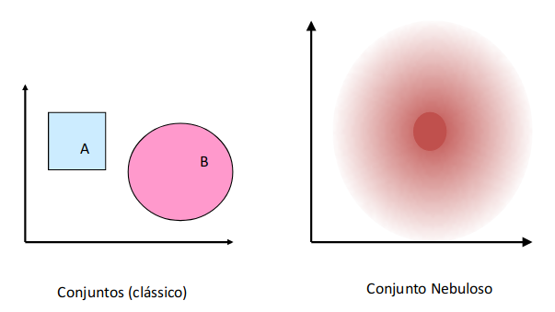

Slide 47
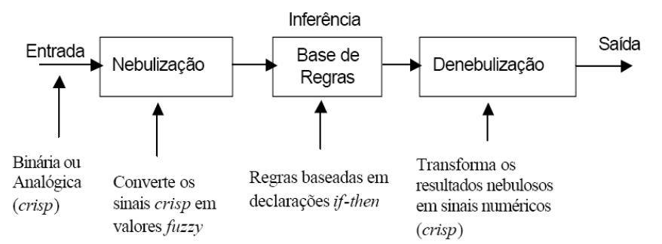
Controlador Fuzzy

Slide 48
Defuzzyficação
Defuzzificação: calcula a saída, baseada nos valores mapeados em funções de pertinência de saída e em função das regras que foram disparadas.
Em outras palavras: encontra um valor que representa uma regra fuzzy.
  Muito utilizado em análise de riscos.

Slide 49
Analise de risco
Inicialmente as regras devem estar estabelecidas; regra de negócio.
  R1: Se dinheiro é adequado OU o número de pessoas é pequeno ENTÃO o risco é pequeno (baixo).
  R2: Se dinheiro é médio E o número de pessoas é alto ENTÃO o risco é normal.
  R3: Se dinheiro é inadequado, ENTÃO risco é alto

Slide 50
Analise de risco
Para estipular o risco de um determinado projeto, tem nas mãos:
35% do dinheiro necessário
60% do pessoal necessário.

Slide 51
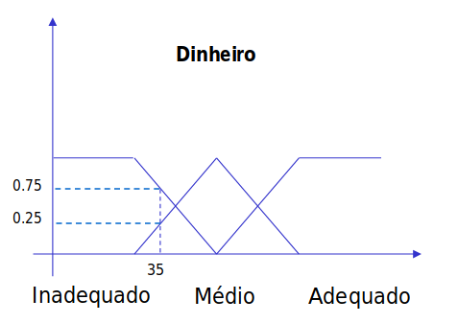
Analise de risco
Supondo queos conjuntos fuzzy para a variável linguística DINHEIRO é o seguinte:
O valor 35% tem os graus de
pertinência:
Inadequado = 0.75
Médio = 0.25

Slide 52
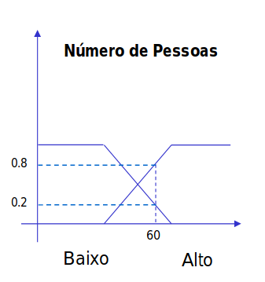
Analise de risco
Supondo queos conjuntos fuzzy para a variável linguística PESSOAL é o seguinte:
O valor 60% tem os graus de
pertinência:
Baixo = 0.2
Alto = 0.8

Slide 53
Analise de risco
Supondo que a variável linguística RISCO tem seus conjuntos descritos por PEQUENO, NORMAL e ALTO (conforme as regras)
  PARA CADA UMA DAS REGRAS ATIVAS, o grau de pertinência do risco também é calculado:
R1: Se dinheiro é adequado OU o número de pessoas é pequeno ENTÃO o risco é pequeno (baixo).

Slide 54
  R1: Se dinheiro é adequado OU o número de pessoas é pequeno ENTÃO o risco é baixo
  Dinheiro adequado: pertinencia 0
  Pessoal pequeno: pertinencia 0.2
  Quando a regra utiliza OU, opta-se pelo maior valor obtido
  Portanto pertinência do risco baixo é 0.2

Slide 55
  R2: Se dinheiro é médio E o número de pessoas é alto ENTÃO o risco é normal.
  Dinheiro médio: pertinencia 0.25
  Pessoal alto: pertinencia 0.8
  Quando a regra utiliza E, opta-se pelo menor valor obtido
  Portanto pertinência do risco normal é é 0.25

Slide 56
  R2: Se dinheiro é inadequado, ENTÃO risco é alto.
  Dinheiro inadequado: pertinencia 0.75
  Portanto pertinência do risco alto é de 0.75

Slide 57
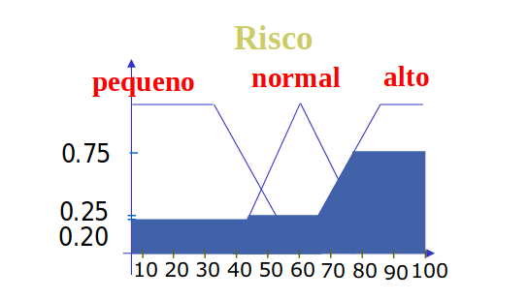
Cálculo do risco
  Tem-se então os conjuntos fuzzy da variável linguística RISCO da seguinte forma:

Slide 58
Cálculo do risco
  Tem-se então os conjuntos fuzzy da variável linguística RISCO da seguinte forma:
  Centro de massa:
= 70.4%

Slide 59
Outras estratégias:
- Média dos máximos;
- Máximo dos máximos.

